Slide 1
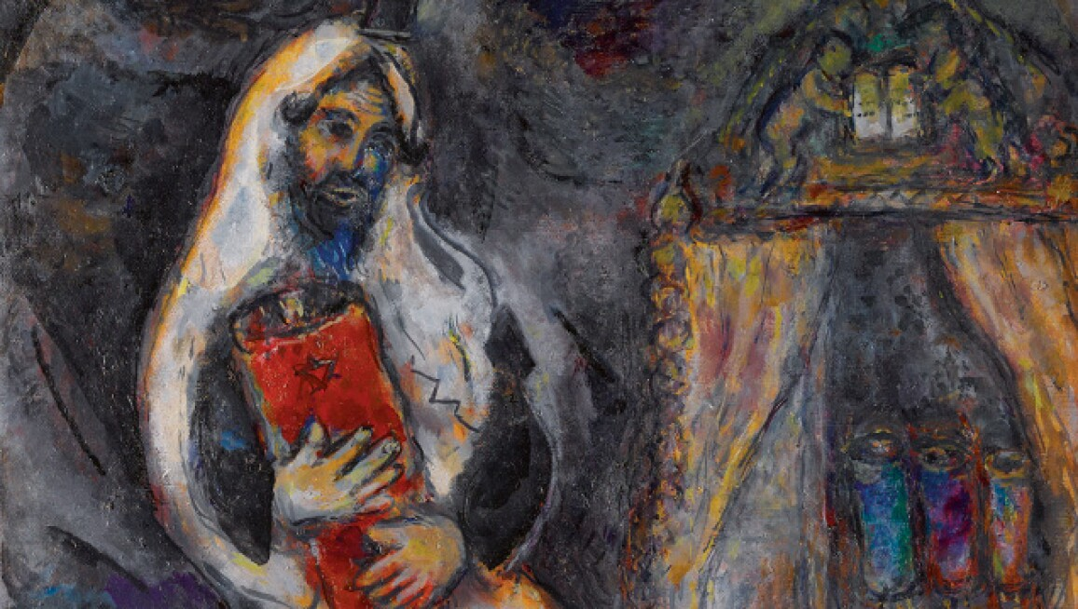
«Il Signore, tuo Dio, è con te, dovunque tu vada» (Gs 1,9)
“Comunità Pastorale Madonna della Rovinata” di LECCO – 2026
Lasciar parlare lo scandalo della Bibbia
Don Davide Bertocchi

Slide 2
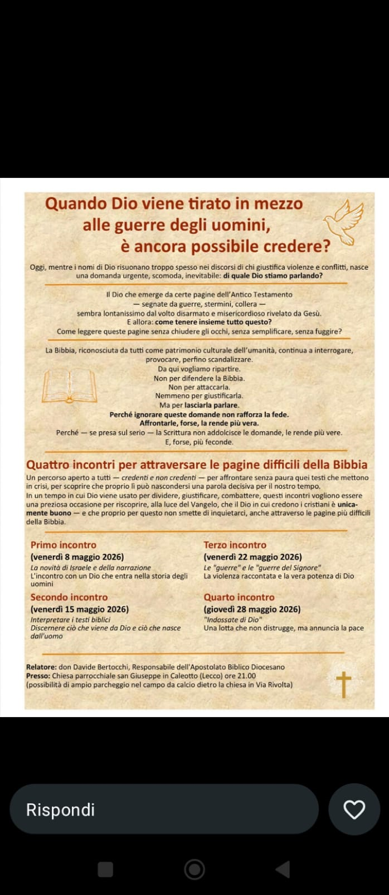

Slide 3
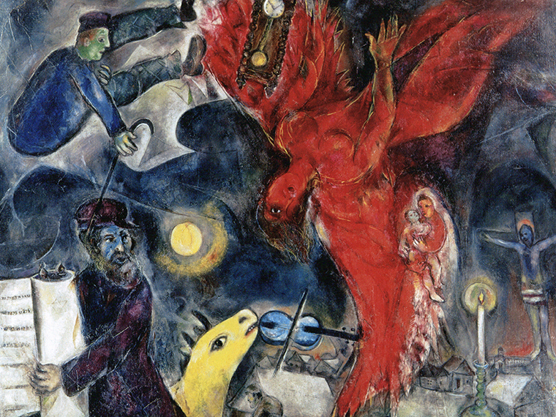
Marc Chagall, La caduta dell’angelo, 1923-1947 (Olio su tela), Basilea Kustmuseum
Ta nà kh
Torah
Profezia
Scritti

Slide 4
Ta nà kh
Rivelazione
Parola
Scrittura
Torah
Profezia
Scritti

Slide 5
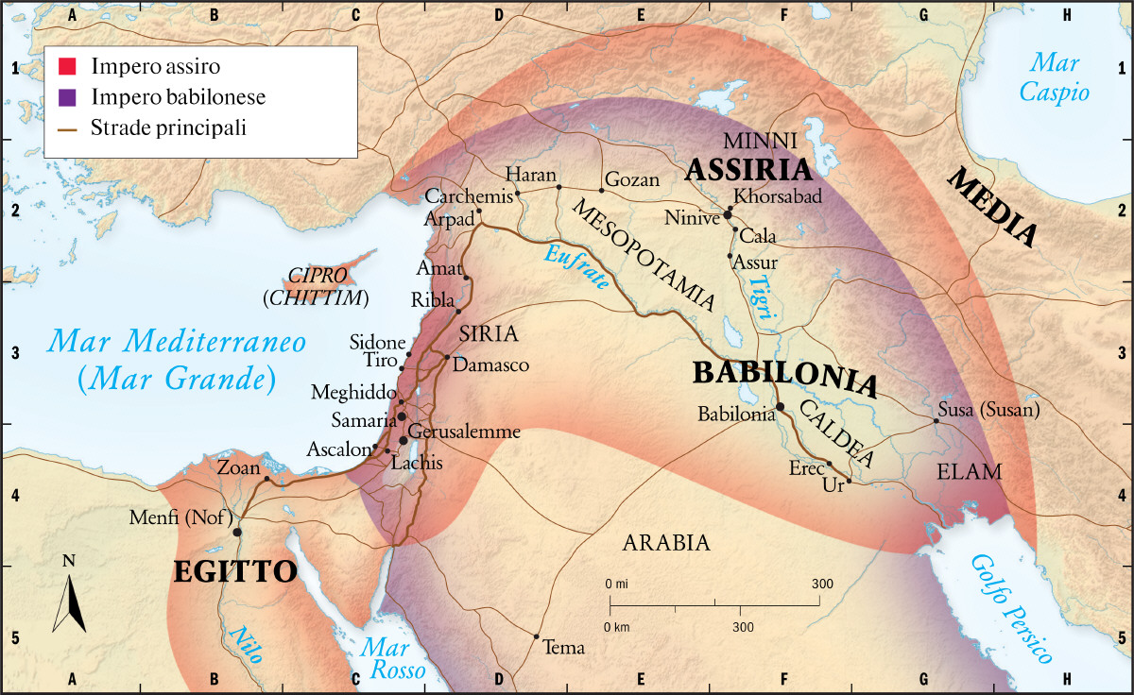

Slide 6
ABRAMO → MOSÈ/GIOSUÈ/GIUDICI → RE: Saul, Davide e Salomone → Divisione del Regno
XVIII a.C. XII a.C. XI/X a.C. 931 ca a.C.
(Gerusalemme e Primo Tempio)
1
TORAH (5 libri) LIBRI STORICI E PROFETICI (PROFEZIA)
2
Gen 1-11: Metastoria
3
4
5
6

Slide 7
ABRAMO → MOSÈ/GIOSUÈ/GIUDICI → RE: Saul, Davide e Salomone → Divisione del Regno
XVIII a.C. XII a.C. XI/X a.C. 931 ca a.C.
(Gerusalemme e Primo Tempio)
TORAH (5 libri) LIBRI STORICI E PROFETICI (PROFEZIA)
1
2
→ Regno di Israele (Nord: Tirsa, poi Samaria): Geroboamo (serie di Re …)
→ Regno di Giuda (Sud: Gerusalemme): Roboamo (serie di Re …)
Divisione del Regno:
3
Gen 1-11: Metastoria
4
5
6

Slide 8
→ Regno di Israele (Nord: Tirsa, poi Samaria): Geroboamo (serie di Re …)
→ Regno di Giuda (Sud: Gerusalemme): Roboamo (serie di Re …)
Divisione del Regno:
1
2
3
Nord → Esilio ad opera degli Assiri (721 a.C.)
Sud → Esilio ad opera dei Babilonesi (586/7 a.C.)
ESILIO/DIASPORA
4
Gen 1-11: Metastoria
5
6

Slide 9
1
Nord → Esilio ad opera degli Assiri (721 a.C.)
Sud → Esilio ad opera dei Babilonesi (586/7 a.C.)
ESILIO/DIASPORA
2
3
4
538 Ciro (Persiani) → RITORNO DALL’ESILIO: Esdra e Neemia (V/IV a.C.) → 2^ Tempio
5
Gen 1-11: Metastoria
6

Slide 10
1
2
538 Ciro (Persiani) → RITORNO DALL’ESILIO: Esdra e Neemia (V/IV a.C.) → 2^ Tempio
3
4
5
Dal V a.C. Dominazione dei grandi imperi → Persiani, Medi, Alessandro Magno, Lagidi, Seleucidi
LIBRI SAPIENZIALI (SCRITTI)
6
Gen 1-11: Metastoria

Slide 11
1
2
3
Dal V a.C. Dominazione dei grandi imperi → Persiani, Medi, Alessandro Magno, Lagidi, Seleucidi
4
LIBRI SAPIENZIALI (SCRITTI)
5
6
Dal II a.C. → Maccabei/Asmonei → 6/7 a.C. GESÙ → 70 d.C. distruzione del 2^ Tempio e nel 135 d.C. con Adriano Gerusalemme diventa
colonia romana.
NUOVO TESTAMENTO (il Vangelo): LA CHIESA fino a noi…
Gen 1-11: Metastoria
Genesi Articolazione
Gen 1,1–11,26: Una Metastoria
Gen 1,1–2,25 La Creazione
Gen 3,1-24 Adam e Dio:
prima dimensione di peccato
Gen 4,1-16 Caino e Abele:
seconda dimensione di peccato
Gen 4,17–6,6 Il male si diffonde, ma Dio non si arrende
Gen 6,5–9,29 Il male diluviale e la scelta di Noè
Gen 10,1–11,26 La Torre di Babele,
terza dimensione di peccato,
e la scelta di Abram … Gen (11,26–12,4)
Gen 11,26–50,26: Una Storia
Gen 11,26–25,11 Abram/Abramo e Sarai/Sara:
prima dimensione
Gen 25,12–37,1 Isacco e Ismaele – Giacobbe ed Esaù
seconda dimensione
Gen 37,2–50,26 Giuseppe e i suoi fratelli
terza dimensione

Slide 12
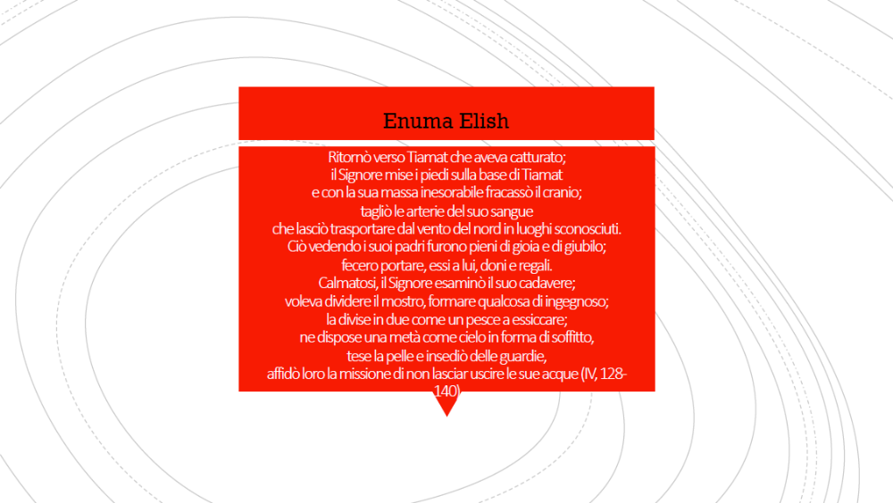

Slide 13
QUALE DIO?

Slide 14
Genesi 6,5-9
⁵Il Signore vide che la malvagità degli uomini era grande sulla terra e che ogni intimo intento del loro cuore non era altro che male, sempre.
⁶E il Signore si pentì di aver fatto l’uomo sulla terra e se ne addolorò in cuor suo.
⁷Il Signore disse: «Cancellerò dalla faccia della terra l’uomo che ho creato e, con l’uomo, anche il bestiame e i rettili e gli uccelli del cielo, perché sono pentito di averli fatti».
⁸Ma Noè (consolare) trovò grazia agli occhi del Signore.
⁹Questa è la discendenza di Noè.

Slide 15
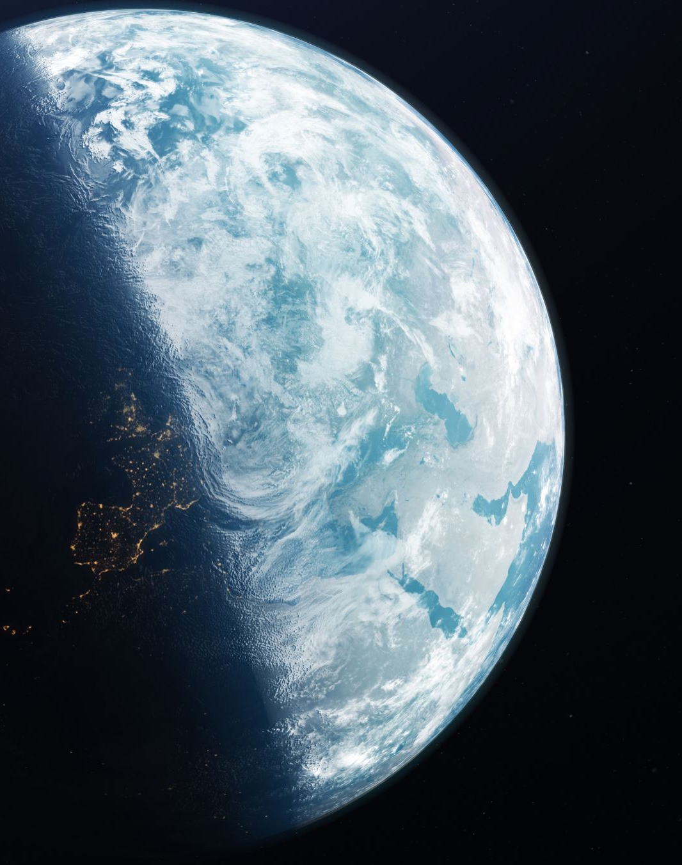
Genesi 6,5-12
⁹Questa è la discendenza di Noè.
Noè era uomo giusto e integro tra i suoi contemporanei e camminava con Dio.¹⁰Noè generò tre figli: Sem, Cam e Iafet.
¹¹Ma la terra era corrotta davanti a Dio e piena di violenza.
¹²Dio guardò la terra ed ecco, essa era corrotta, perché ogni uomo aveva pervertito la sua condotta sulla terra.

Slide 16
INTERPRETARE

Slide 17
«L’ermeneutica è esattamente quella scienza che permette l’interpretazione di ciò che è affermato da chi parla sulla base di ciò che gli uditori conoscono. In tal modo gli uditori possono comprendere non soltanto ciò che conoscono già (altrimenti non c’è comunicazione); ma, a partire da ciò che conoscono, gli uditori possono aggiungere ciò che l’oratore vuole comunicare […] Come ogni altro testo, anche la Bibbia è un libro che deve essere interpretato, che deve essere vissuto in questo rapporto di comunicazione, addirittura divina, poiché ispirato; ma con la possibilità di introdurre, attraverso tale comunicazione, qualcosa di nuovo rispetto a ciò che già si conosceva»
da G. Borgonovo, «Distruggi quei peccatori dei tuoi nemici» (1Sam 15,18). Le guerre del re Saul, trascrizione di una conferenza tenuta a Carpi il 30/01/2011, non riveduta dall’autore.

Slide 18
Una continua scoperta …
una “Bella Notizia …

Slide 19
DIO E GLI Adam:
il Primato della FEDE sulla cultura e sulla morale,
cioè, sui COSTUMI: abitudini, tradizioni e usi.
La corrispondenza umana alla grazia di Dio implica un mondo di costumi che qui e ora dipendono dall’evoluzione storica della coscienza di un popolo, in relazione con la civilizzazione dell’area geografica e del tempo storico a cui quel popolo appartiene.

Slide 20
Dio non può che presentarsi
in un LUOGO E IN UN TEMPO:
ha scelto/eletto un popolo e ha deciso pure di venire condizionato, volta per volta,
nella sua divina economia dagli umani modelli culturali, entro i quali il popolo storicamente si muove,
siano essi progressivi o regressivi
(esempio del Navigatore …).

Slide 21
Nell’interazione tra libertà di Dio e libertà dell’uomo, Dio non supplisce l’uomo in ciò che a questi è possibile:
QUELLO CHE TOCCA A ME, NESSUN ALTRO LO FA, NEMMENO IL SIGNORE.

Slide 22
LA FEDE TENDE A INFLUIRE SULLA CULTURA E SULLA MORALE.
Essa finalmente giudica la cultura e la morale, ma lo fa solo progressivamente, segnando storicamente il passo, e obbedendo a tutti i condizionamenti dell’evoluzione della coscienza di un popolo che vive in mezzo ad altri popoli in una determinata area geografica.

Slide 23
Per cogliere la Parola di Dio nei racconti biblici (come nelle nostre esistenze e nella nostra storia),
noi dobbiamo imparare, prima di tutto,
a discernere e riconoscere ciò che viene da Dio e ciò che appartiene all’uomo.

Slide 24
Poi però dobbiamo anche osservare come ciò che viene da Dio (la fede) si lasci subito incarnare, adesso e qui, nel contesto culturale e morale che di fatto esiste, e in cui il Signore sceglie di manifestarsi,
mentre ciò che appartiene all’uomo
(i costumi) progredisce o regredisce secondo i ritmi storici dell’evoluzione o dell’involuzione culturale.

Slide 25
La fede non dipende dai costumi:
essa non ne è un prodotto, dal momento che viene dall’altro, da Dio. Di fede, colui che è chiamato da Dio può e deve vivere subito, come Abramo, qualunque siano i suoi costumi e la civilizzazione a cui egli appartiene.
La consistenza tra fede e costumi, però, non sarà totale e perfetta fin dal principio (probabilmente, non lo sarà mai completamente!).

Slide 26
È del tutto anacronistico, e inintelligente, giudicare la cultura e la morale di Israele e, ad esempio, di Giosuè durante la conquista della Terra Promessa, con gli standard dell’insegnamento dei profeti, o addirittura con quelli evangelici.

Slide 27
Molto più importante sarà comprendere che e come la fede, quando viene donata da Dio, si incarna subito in una situazione storico-culturale.
Faremo allora tesoro di questo insegnamento per l’incarnazione della medesima fede nella differente situazione storico-culturale che è la nostra.

Slide 28
QUESTO È CIÒ
CHE TOCCA A NOI OGGI QUI!
(la storia suppone sempre, necessariamente, una geografica fisica e spirituale).

Slide 29
«Il Signore, tuo Dio, è con te, dovunque tu vada» (Gs 1,9)
ECCO PERCHÉ IL NOSTRO TITOLO:
Leggiamo Gs 1,6-9 …

Slide 30
⁶Sii coraggioso e forte, poiché tu dovrai assegnare a questo popolo la terra che ho giurato ai loro padri di dare loro.
⁷Tu dunque sii forte e molto coraggioso, per osservare e mettere in pratica tutta la legge che ti ha prescritto Mosè, mio servo. Non deviare da essa né a destra né a sinistra, e così avrai successo in ogni tua impresa.
⁸Non si allontani dalla tua bocca il libro di questa legge, ma meditalo giorno e notte, per osservare e mettere in pratica tutto quanto vi è scritto; così porterai a buon fine il tuo cammino e avrai successo.
⁹Non ti ho forse comandato: «Sii forte e coraggioso»? Non aver paura e non spaventarti,
perché il Signore, tuo Dio, è con te, dovunque tu vada.

Slide 31
«Il Signore, tuo Dio, è con te, dovunque tu vada» (Gs 1,9)
ECCO PERCHÉ IL NOSTRO TITOLO:
L’arma invincibile che mette in mano
il Signore è il libro della Torah
prescritta da Mosè.

Slide 32
La vicenda di ELIA:
1Re 17 – 2Re 2

Slide 33
1Re 9-18
⁹Là entrò in una caverna per passarvi la notte,
quand’ecco gli fu rivolta la parola del Signore in questi termini: «Che cosa fai qui, Elia?». ¹⁰Egli rispose: «Sono pieno di zelo per il Signore, Dio degli eserciti, poiché gli Israeliti hanno abbandonato la tua alleanza, hanno demolito i tuoi altari, hanno ucciso di spada i tuoi profeti. Sono rimasto solo ed essi cercano di togliermi la vita».
¹¹Gli disse: «Esci e férmati sul monte alla presenza del Signore». Ed ecco che il Signore passò. Ci fu un vento impetuoso e gagliardo da spaccare i monti e spezzare le rocce davanti al Signore, ma il Signore non era nel vento. Dopo il vento, un terremoto, ma il Signore non era nel terremoto. ¹²Dopo il terremoto, un fuoco, ma il Signore non era nel fuoco.
Dopo il fuoco, il sussurro di una brezza leggera
[«una voce tenue di silenzio»].
¹³Come l’udì, Elia si coprì il volto con il mantello, uscì e si fermò all'ingresso della caverna.
Ed ecco, venne a lui una voce che gli diceva: «Che cosa fai qui, Elia?». ¹⁴Egli rispose: «Sono pieno di zelo per il Signore, Dio degli eserciti, poiché gli Israeliti hanno abbandonato la tua alleanza, hanno demolito i tuoi altari, hanno ucciso di spada i tuoi profeti. Sono rimasto solo ed essi cercano di togliermi la vita».

Slide 34
Al v. 11 il Signore lo invita a uscire dalla caverna e a fermarsi alla sua presenza, un tacito richiamo all’espressione usata da Elia «alla cui presenza io sto» (cfr. ad esempio, 1Re 17,1).
Inizia l’uscita dalla “caverna/grembo”, il “parto” di Elia, la sua nuova nascita propiziata dal “passaggio” del Signore. Al profeta che era convinto di stare alla presenza di Yhwh, il Signore sta per mostrare/far sentire la novità inattesa della sua presenza.
La radice verbale di “passare” è la stessa della manifestazione di Dio a Mosè in Es 33,18-23: «Quando passerà la mia gloria, io ti porrò nella “cavità della rupe” (sarà la stessa caverna?) e ti coprirò con la mano, finché non sarò passato» (Es 33,22).
La connessione tra Mosè ed Elia è quanto mai evidente.

Slide 35
Infatti, si verificano tre fenomeni che corrispondono alla forma tradizionale nella quale viene descritta una teofania nel Libro dell’Esodo e non solo: vento, terremoto e fuoco (cfr. Es 10,13.19; 14,21; 19,16-18; 24,17; Dt 4,11-12; Gdc 5,4-5; Is 29,6).
Tre manifestazioni eclatanti e spaventose, dove la terza è proprio «un fuoco», come per Mosè sul Sinai/Oreb. Il Signore, però, non è “presente” in nessuno di questi fenomeni.

Slide 36
Finalmente, «dopo il fuoco, il sussurro di una brezza leggera» (v. 12).
Dalla reazione di Elia che si copre il volto con il mantello, comprendiamo che il Signore lì si è reso presente. Infatti, è una reazione simile a quella di Mosè alla presenza del Signore: «Mosè allora si coprì il volto, perché aveva paura di guardare verso Dio» (Es 3,6).

Slide 37
Questa espressione ebraica del v. 12, che noi riteniamo possa essere il centro di tutto il “ciclo di Elia”, è di difficile interpretazione.
Il primo dei tre termini, reso dal testo con «il sussurro», è la parola “voce”. Noi riteniamo che nell’economia narrativa del racconto il termine vada lasciato nella sua traduzione letterale “voce”.

Slide 38
Il secondo termine, nel testo reso con «brezza», ricorre solo altre due volte nella Bibbia e dovrebbe indicare “il silenzio” (cfr. Sal 107,29), ma come qualcosa che, nello stesso tempo, si può sentire (cfr. Gb 4,16).

Slide 39
Il terzo termine, reso con «leggera», è un aggettivo femminile che indica una cosa sottile, lieve, sbriciolata (con una radice simile al verbo “sminuzzare”), scarsa, tenue (cfr. Gen 41,3; Es 16,4; Is 40,15).
Alla lettera risulterebbe così:
«una voce di silenzio tenue»,
reso meglio in italiano
«una voce tenue di silenzio».

Slide 40
Cosa significa in sé e nel contesto di tutta la narrazione?
È una “voce” o è “silenzio”?
Sono due termini che sembrano essere in contraddizione tra di loro.
Effettivamente, sarebbe in contraddizione se non stesse a indicare in maniera magistrale e poetica l’alterità/trascendenza del Signore che Elia finalmente sta incontrando, facendone una delle più belle e importanti espressioni bibliche su Dio.

Slide 41
La contrapposizione è con le roboanti manifestazioni con le quali Israele era abituato a immaginare le teofanie di Dio (tempesta/terremoto/fuoco), spesso vissuto come il “terribile” e che aveva portato il profeta a trucidare i profeti di Baal.
Il Signore ci tiene a dire a Elia:
“Io sono un Altro! Non sono
nella tempesta, nel terremoto, nel fuoco
e nemmeno nella tua spada!”.
Il Signore è sempre con Elia ed era con lui anche quando ha trucidato i profeti di Baal, ma il Signore non lo voleva, come non voleva che li deridesse, perché Lui è anche il Dio dei profeti di Baal e di Gezabele.

Slide 42
Il Signore è sempre con Elia ed era con lui anche quando ha trucidato i profeti di Baal, ma il Signore non lo voleva, come non voleva che li deridesse, perché Lui è anche il Dio dei profeti di Baal e di Gezabele.
La “guerra del Signore” è un’altra ed Elia è invitato a una conversione all’identità di Dio e di sé, perché sta conducendo una guerra che è ancora troppo “sua”.

Slide 43
La «voce tenue di silenzio» non invade, non si impone, ma “sussurra” e accarezza come “una brezza leggera” perché la “Sua Voce” sia finalmente la “voce del profeta” e del popolo.
Notiamo che non si tratta di una presunta “dolcezza del Signore” a fronte della “violenza del profeta”, perché è l’espressione determinata e forte dell’alterità dell’unico Dio che chiede al profeta una dolorosa conversione dalle “falsi immagini” che si era fatto del Signore: Elia sta cominciando a scoprire che il “Dio della Spada” è un idolo che si è immaginato, proprio lui che era “l’alfiere anti-idolatrico”.
È il cammino di sempre, anche della Chiesa di ieri e oggi, come di tutti noi.

Slide 44
Gli idoli dei Baal erano risultati “afoni”, dalla “voce vuota”, mentre il Signore aveva risposto con la “voce roboante del fuoco”.
Il Signore è sceso lì dov’era Elia, perché viene sempre “dove noi siamo”, per poi accompagnarlo all’Oreb e incontrarlo nella calma del silenzio. Un silenzio che però non è un “vuoto”, come era “vuota la voce di Baal”: è la presenza di un Dio “invisibile” che viene a toccare il cuore e attende che gli uomini e le donne mettano in parole la “Sua voce silenziosa”, il sentimento che li ha finalmente abitati, come Elia, come chi ha scritto il testo, come noi che lo stiamo leggendo.

Slide 45
1Re 9-18
⁹Là entrò in una caverna per passarvi la notte,
quand’ecco gli fu rivolta la parola del Signore in questi termini: «Che cosa fai qui, Elia?». ¹⁰Egli rispose: «Sono pieno di zelo per il Signore, Dio degli eserciti, poiché gli Israeliti hanno abbandonato la tua alleanza, hanno demolito i tuoi altari, hanno ucciso di spada i tuoi profeti. Sono rimasto solo ed essi cercano di togliermi la vita».
¹¹Gli disse: «Esci e férmati sul monte alla presenza del Signore». Ed ecco che il Signore passò. Ci fu un vento impetuoso e gagliardo da spaccare i monti e spezzare le rocce davanti al Signore, ma il Signore non era nel vento. Dopo il vento, un terremoto, ma il Signore non era nel terremoto. ¹²Dopo il terremoto, un fuoco, ma il Signore non era nel fuoco.
Dopo il fuoco, il sussurro di una brezza leggera
[«una voce tenue di silenzio»].
¹³Come l’udì, Elia si coprì il volto con il mantello, uscì e si fermò all'ingresso della caverna.
Ed ecco, venne a lui una voce che gli diceva: «Che cosa fai qui, Elia?». ¹⁴Egli rispose: «Sono pieno di zelo per il Signore, Dio degli eserciti, poiché gli Israeliti hanno abbandonato la tua alleanza, hanno demolito i tuoi altari, hanno ucciso di spada i tuoi profeti. Sono rimasto solo ed essi cercano di togliermi la vita».

Slide 46
Innanzitutto, la conseguenza che Elia fa di una rinnovata conoscenza del Signore è che ci sarà un profeta al suo posto, Eliseo (“Dio è salvezza), figlio di Safat (che ha la radice del verbo “giudicare”), proveniente da Abel-Mecolà (dove il Signore aveva fatto fuggire i Madianiti senza che Gedeone usasse la spada, cfr. Gdc 7,16-22).
La scoperta del Signore dalla «voce tenue di silenzio» è insieme presa di coscienza che lui sarà profeta del Signore in un progressivo ritirarsi, appunto, entrando sempre di più nel “silenzio”.

Slide 48
→ Regno di Israele (Nord: Tirsa, poi Samaria): Geroboamo (serie di Re …)
→ Regno di Giuda (Sud: Gerusalemme): Roboamo (serie di Re …)
Divisione del Regno:
1
2
3
Nord → Esilio ad opera degli Assiri (721 a.C.)
Sud → Esilio ad opera dei Babilonesi (586/7 a.C.)
ESILIO/DIASPORA
4
Gen 1-11: Metastoria
5
6

Slide 49
1
Nord → Esilio ad opera degli Assiri (721 a.C.)
Sud → Esilio ad opera dei Babilonesi (586/7 a.C.)
ESILIO/DIASPORA
2
3
4
538 Ciro (Persiani) → RITORNO DALL’ESILIO: Esdra e Neemia (V/IV a.C.) → 2^ Tempio
5
Gen 1-11: Metastoria
6

Slide 50
1
2
538 Ciro (Persiani) → RITORNO DALL’ESILIO: Esdra e Neemia (V/IV a.C.) → 2^ Tempio
3
4
5
Dal V a.C. Dominazione dei grandi imperi → Persiani, Medi, Alessandro Magno, Lagidi, Seleucidi
LIBRI SAPIENZIALI (SCRITTI)
6
Gen 1-11: Metastoria

Slide 51
1
2
3
Dal V a.C. Dominazione dei grandi imperi → Persiani, Medi, Alessandro Magno, Lagidi, Seleucidi
4
LIBRI SAPIENZIALI (SCRITTI)
5
6
Dal II a.C. → Maccabei/Asmonei → 6/7 a.C. GESÙ → 70 d.C. distruzione del 2^ Tempio e nel 135 d.C. con Adriano Gerusalemme diventa
colonia romana.
NUOVO TESTAMENTO (il Vangelo): LA CHIESA fino a noi…
Gen 1-11: Metastoria
Genesi Articolazione
Gen 1,1–11,26: Una Metastoria
Gen 1,1–2,25 La Creazione
Gen 3,1-24 Adam e Dio:
prima dimensione di peccato
Gen 4,1-16 Caino e Abele:
seconda dimensione di peccato
Gen 4,17–6,6 Il male si diffonde, ma Dio non si arrende
Gen 6,5–9,29 Il male diluviale e la scelta di Noè
Gen 10,1–11,26 La Torre di Babele,
terza dimensione di peccato,
e la scelta di Abram … Gen (11,26–12,4)
Gen 11,26–50,26: Una Storia
Gen 11,26–25,11 Abram/Abramo e Sarai/Sara:
prima dimensione
Gen 25,12–37,1 Isacco e Ismaele – Giacobbe ed Esaù
seconda dimensione
Gen 37,2–50,26 Giuseppe e i suoi fratelli
terza dimensione

Slide 52
IL SIGNORE DEGLI ESERCITI
יְהוָֹה צְבָאוֹת ʼădonāy ṣәḇāʼōṯ
צָבָא ṣāḇāʼ (schiere)

Slide 53
L’esercito
è il modello di una compagine, ordinata, un insieme che porta diversi elementi in armonia, pronti al fine per cui è stato costituito.

Slide 54
Con il ritorno dall’esilio, Israele non può più contare su una monarchia autonoma e non ha più un esercito: l’autorità principale non è più il Re, ma il sacerdote.
Davide, infatti, diventa quello che scrive i Salmi, dove il vocabolario militare è applicato al culto.

Slide 55
Gen 1,1
¹In principio Dio creò il cielo e la terra.
Gen 2,1
¹Così furono portati a compimento il cielo e la terra
e tutte le loro schiere.

Slide 56
L’espressione le «schiere/eserciti» di Gen 2
è priva di un portato aggressivo:
le stelle non ci invadono …
Chi scrive vede la Creazione come un insieme ordinato con il quale Dio permette la vita.

Slide 57
L’opera creativa continua a svolgersi ed è compartecipata con le sue creature,
in particolare, gli Adam :
un «fare» che passa reciprocamente
dal Culto al Vissuto.

Slide 58
Nella Bibbia la locuzione “Signore degli Eserciti” assume così un valore cultuale…
Dove hai l’ordine che fa avanzare la vita?
Nell’assemblea radunata per il culto.
Le “schiere” sono un “esercito” costituito dai sacerdoti e dal popolo, che loda, canta, prega con il Suo Signore.
(vedi, ad esempio, 1Cronache 25,1).

Slide 59
GIOSUÈ
e
GESÙ

Slide 60
Chi è il Signore?
Chi siamo noi?
Chi sono loro?

Slide 61
→ Regno di Israele (Nord: Tirsa, poi Samaria): Geroboamo (serie di Re …)
→ Regno di Giuda (Sud: Gerusalemme): Roboamo (serie di Re …)
Divisione del Regno:
1
2
3
Nord → Esilio ad opera degli Assiri (721 a.C.)
Sud → Esilio ad opera dei Babilonesi (586/7 a.C.)
ESILIO/DIASPORA
4
Gen 1-11: Metastoria
5
6

Slide 62
1
Nord → Esilio ad opera degli Assiri (721 a.C.)
Sud → Esilio ad opera dei Babilonesi (586/7 a.C.)
ESILIO/DIASPORA
2
3
4
538 Ciro (Persiani) → RITORNO DALL’ESILIO: Esdra e Neemia (V/IV a.C.) → 2^ Tempio
5
Gen 1-11: Metastoria
6

Slide 63
Il Dio «Altro»
E l’idolatria …

Slide 64
Gs 3,7-13
⁷Il Signore disse a Giosuè: «Oggi comincerò a renderti grande agli occhi di tutto Israele, perché sappiano che, come sono stato con Mosè, così sarò con te. ⁸Da parte tua, ordina ai sacerdoti che portano l’arca dell'alleanza: “Una volta arrivati alla riva delle acque del Giordano, vi fermerete”».
⁹Disse allora Giosuè agli Israeliti: «Venite qui ad ascoltare gli ordini del Signore, vostro Dio».
¹⁰Disse ancora Giosuè: «Da ciò saprete che in mezzo a voi vi è un Dio vivente: proprio lui caccerà via dinanzi a voi il Cananeo, l’Ittita, l’Eveo, il Perizzita, il Gergeseo, l’Amorreo e il Gebuseo. ¹¹Ecco, l’arca dell'alleanza del Signore di tutta la terra sta per attraversare il Giordano dinanzi a voi. ¹²Sceglietevi dunque dodici uomini dalle tribù d’Israele, un uomo per ciascuna tribù. ¹³Quando le piante dei piedi dei sacerdoti che portano l’arca del Signore di tutta la terra si poseranno nelle acque del Giordano, le acque del Giordano si divideranno: l’acqua che scorre da monte si fermerà come un solo argine».

Slide 65
La BARRIERA
DI GERICO…

Slide 66
Lv 18,1-3
¹Il Signore parlò a Mosè e disse:
²«Parla agli Israeliti dicendo loro:
“Io sono il Signore, vostro Dio.
³Non farete come si fa nella terra d’Egitto dove avete abitato, né farete come si fa nella terra di Canaan dove io vi conduco, né imiterete i loro costumi”».

Slide 67
Leggiamo
alcuni passi
di Gs 6–7 …

Slide 68
La questione dello “sterminio”
I testi di Giosuè che stiamo leggendo (ma anche diversi testi del Deuteronomio e del primo libro di Samuele) parlano di un’usanza secondo cui le città conquistate dovevano essere
«Votate all’interdetto» (ḥērem חֵרֶם).
Tale espressione indica che le città dovevano essere completamente distrutte; tutti i loro abitanti, uomini, donne, bambini e anche il bestiame massacrati e tutti gli oggetti preziosi consacrati solo a Dio. Abbiamo trovato questa indicazione, per esempio, in Gs 6,17-19, ove Giosuè dà ordine di agire in tal modo (risparmiando solo Raab e la sua casa) riguardo a Gerico.
Fin qui potrebbe semplicemente trattarsi di una barbarie bellica.

Slide 69
Il problema teologico
La questione, però, si complica perché il modo di agire prescritto da Giosuè non è altro che quello che Dio stesso chiede in Deuteronomio 20,10-18. L’episodio della tremenda punizione di Acan, che di fatto ruota più attorno alla tabuizzazione del bottino (e al corrispondente fallimento umano) che allo sterminio della popolazione nemica, non fa che accentuare il problema, rendendo esplicita l’implicazione divina. La crudeltà della punizione (l’uccisione di Acan, della sua famiglia e persino dei suoi animali), che ci turba e impressiona, infatti, mostra come la legge dello sterminio non sia da considerare semplicemente come consuetudine del tempo, ma veicoli un principio teologico da prendere con estrema serietà.

Slide 70
Non è dunque possibile considerare la legge dello sterminio un’usanza propria di un’epoca rozza o una delle leggi barbare della guerra.
Il problema è teologico:
come comprendere che il Dio buono e misericordioso che conosciamo da altri testi ordini (o approvi) una pratica così terribile?
Le soluzioni che si propongono spesso rimangono inadeguate …

Slide 71
È soddisfacente dire che tale usanza era comune ai popoli antichi? Forse no…
Oltretutto proprio comune tale prassi non doveva essere, perché – al contrario – esisteva una legge per la quale il bottino apparteneva al vincitore. Se il bottino fosse stato sempre da distruggere, sarebbero cessate le guerre: perché far guerra a un altro popolo se non ci si può impossessare delle sue ricchezze? La legge dello sterminio in questo caso sarebbe un deterrente meno “barbaro” di quanto appare a prima vista perché rende la guerra una pratica onerosa e inutile, improduttiva… [Quante guerre odierne e quante vittime innocenti si eviterebbero se non fosse possibile impossessarsi delle ricchezze, delle materie prime, delle terre dei nemici…]

Slide 72
È soddisfacente dire che tale legge è poco realistica e che mai o molto raramente è stata applicata?
Perché allora menzionarla nei racconti?
Se quei passi testimoniano usanze obsolete, difficili da accogliere dalla coscienza cristiana che non può non contrapporre a tale costume le parole di Gesù sull’amore verso i nemici (cfr. Mt 5,43-48; Lc 6,27-28.32-36), perché fanno ancora parte del canone? Perché la Chiesa ha conservato questi testi come parola di Dio?

Slide 73
La legge dello sterminio, di fatto, non segue la logica della guerra ordinaria, dove il vincitore si appropria del bottino nemico.
Essa esprime una verità teologica completamente diversa che, per quanto riguarda la Bibbia, può essere sintetizzata così: la terra è dono di Dio, e tutto ciò che vi appartiene – persone, animali, beni – è consacrato a Dio.
Di fatto è lui il vincitore: quando Gerico “crolla dall’interno” (Gs 6,20), la città non viene conquistata, infatti, per il valore militare degli Israeliti. Appropriandosi del bottino, Acan (Gs 7) commette quindi un furto sacrilego: sottrae a Dio ciò che gli appartiene. Per questo la sua punizione è tanto severa: nel modo in cui il racconto comunica si tratta di una correzione che ripristina l’ordine teologico. Il bottino non è proprietà da conquistare, è res sacra – cosa consacrata a Dio.

Slide 74
Questo, soprattutto,
perché non ci fosse contaminazione
alcuna con tutte le persone e le cose che erano state sempre
immerse nell’IDOLATRIA …

Slide 75
Una strada interpretativa: il discernimento
Piuttosto che cercare giustificazioni, conviene riconoscere che il testo pone il lettore di fronte a una tensione dinamica, non risolvibile con semplici ragionamenti.
Il libro di Giosuè è costruito come una narrazione ideale.
La narrazione ideale presenta il popolo completamente obbediente al principio della sovranità di Dio (tutto appartiene a Dio, non al vincitore, e nulla dovrà essere contaminato dall’idolatria), in un momento in cui storicamente il popolo stava perdendo questa consapevolezza e la terra stessa (durante o dopo l’esilio).

Slide 76
Rileggendo il passato idealmente, è come se il libro dicesse:
“Ecco come eravamo
quando il popolo viveva pienamente
sotto la sovranità di Dio.
Ecco l’immagine di quello che siamo chiamati a essere”.
Anche lo sterminio rientra in questa rilettura. La rigidità della legge (e la durezza della punizione di Acan) serve a mantenere vivida questa verità teologica nel racconto.

Slide 77
Tuttavia, il medesimo libro di Giosuè contiene anche elementi che mostrano come la legge dello sterminio sia stata progressivamente mitigata e reinterpretata.
Già in Deuteronomio 20 la legge era enunciata in modo diverso a seconda che le città fossero più lontane (sterminio più lieve) o vicine (sterminio totale che rende meno appetibile “l’erba del vicino sempre più verde”).
In Giosuè stesso troviamo eccezioni (Raab è risparmiata) e infrazioni (Acan) e anche la sciagura e la sofferenza che le infrazioni provocano (ciò rivela l’importanza della norma).

Slide 78
Il lettore è invitato a vivere questa tensione fra l’ideale assoluto della sovranità divina e le concrete modalità storiche in cui esso prende forma.
Qui entra in gioco il discernimento: come riconoscere la volontà di Dio attraverso le forme culturali, bellicose, giuridiche di un’epoca? Come distinguere fra il principio teologico (la terra appartiene a Dio e la questione dell’idolatria) e la sua applicazione storica (la legge dello sterminio)?

Slide 79
Queste domande accompagnano la nostra lettura.
La Bibbia non ci offre risposte già confezionate, ma piuttosto ci pone in mano gli strumenti per forgiarci nel laboratorio della lettura un’esperienza di fede sempre nuova, un’esperienza che, nei testi difficili come questi, passa attraverso il discernimento critico e l’onestà del dubbio.

Slide 80
A questo punto, è necessario discernere accuratamente nella storia del popolo di Dio – di Israele, come più tardi nella storia della Chiesa – ciò che viene dal Signore e ciò che viene dagli uomini, compresi gli «uomini di Dio»: una distinzione che anche Gesù ha insegnato a fare (cfr. Mt 19,3-9; Mc 10,1-12).

Slide 81
Dal Signore viene l’inimicizia radicale e il totale rigetto, anche se pazientemente progressivo, di ogni malizia e malvagità.
Dagli uomini vengono i metodi della guerra, l’idea stessa della «guerra santa», e soprattutto l’identificazione dell’iniquità, da distruggere senza pietà, con gli uomini e i popoli che la commettono.

Slide 82
I metodi di guerra sono quelli crudeli e violenti, dettati dai momenti e livelli di «sottosviluppo» delle culture e delle «civilizzazioni» umane: al tempo di Giosuè come al tempo di Roma; nell’epoca delle crociate e delle «guerre sante» islamiche; nello stile dell’Inquisizione contro eretici e streghe come nella conduzione delle guerre di oggi …

Slide 83
È estremamente raro che degli esseri umani riescano a mantenere inalterata un’aggressività implacabile contro l’iniquità, e integra tutta la violenza della loro forza morale, ricorrendo a dei metodi alternativi a quelli insopportabilmente monotoni «del ferro e del fuoco»: i Francesco d’Assisi, i Bonhoeffer, i Gandhi, si contano sulle dita di una mano. Al contrario, il mercato delle armi è il più florido nel mondo d’oggi…

Slide 84
Se Dio, poi, per «sposare» un popolo storico dovesse attendere la stagione in cui le culture dell’umanità si convertono alla «violenza della pace»,
la sua incarnazione nella storia sarebbe ben al di là da venire!!!

Slide 85
Altrettanto frequente e ordinaria nella coscienza degli uomini e dei popoli è l’identificazione del male con coloro che lo commettono.
Non così però fa il Signore:
«Forse che io ho piacere della morte del malvagio – dice il Signore Dio – o non piuttosto che desista dalla sua condotta e viva? […]
Io non godo della morte di chi muore.
Parola del Signore Dio. Convertitevi e vivrete»
(Ezechiele 18,23.32)

Slide 86
Lungi dal nutrire una lettura fondamentalista dei testi, noi prendiamo molto sul serio la mediazione della coscienza che gli autori della Bibbia – e il popolo da cui essi provengono e che ne «canonizza» gli scritti – hanno storicamente raggiunto di volta in volta, dell’impegno preso da Dio nei loro confronti (l’alleanza) e della loro interpretazione dell’alleanza divina.

Slide 87
Questo vuol dire che, per noi, ogni parola della Bibbia non è «parola di Dio caduta tale e quale dal cielo», ma sempre mediata dalla coscienza di Israele o dalla Chiesa neotestamentaria.
Rivelandosi nella storia biblica, Dio sposa questa coscienza – cioè la buona fede del suo popolo – e la abilita a comunicarci storicamente la sua verità, e questo «per nostro insegnamento, perché in virtù della perseveranza e della consolazione che ci vengono dalle Scritture teniamo viva la nostra speranza» (Romani 15,4).

Slide 88
Quindi, le domande sono:
È esattamente proprio questa l’intenzione, la volontà, la verità di Dio, o questa sua verità ci raggiunge, qui e adesso, solo mediata dalla sincerità della «buona coscienza» degli autori e del popolo della Bibbia?

Slide 89
Quindi, le domande sono:
Le prescrizioni dello «sterminio» di certe città e delle loro popolazioni sono volute direttamente dal Signore, o a lui le attribuisce «in buona fede» la coscienza religiosa di Israele, così come si è formata in quel momento?

Slide 90
Quindi, le domande sono:
E, per non tacere della Chiesa del Nuovo Testamento, è stato il Signore a volere le spedizioni crociate della «cristianità» contro in musulmani in Terra Santa, o il popolo cristiano, la Chiesa, e molti «santi» in essa, hanno creduto in «tutta buona fede» che Dio lo volesse, e gli hanno attribuito una tale volontà?

Slide 91
Spesso si è indotti a ritenere
che i nostri avversari
siano pure
gli avversari del nostro Dio…

Slide 92
Quando, però, Dio per gratuita elezione, si sia veramente «legato» a un popolo determinato,
si dovrà dire che la storia di Israele (o la storia della Chiesa) è anche la storia della presenza e dell’operazione sacramentale di Dio nella storia umana, che abbraccia pure gli errori, le miserie e le deficienze, e persino i peccati di quel popolo (e di quella Chiesa), senza minimamente intenderli, volerli, giustificarli o assolverli automaticamente (es. Giubileo 2000).

Slide 93
Il Signore, come un buon papà e una buona mamma, accompagna il suo popolo (e la sua Chiesa) attraverso tutti i gradini della loro crescita spirituale, e la sua ispirazione non abbandona mai i loro libri santi.
Quando il popolo avrà gradualmente affinato la propria responsabilità morale, diventerà capace di discernere le proprie responsabilità da quelle del Signore paziente, e farà le debite autocritiche e confessioni.

Slide 94
Come hanno fatto i profeti quando hanno ripensato a Giacobbe, il «Soppiantatorte»…
E ci si domanderà allora:
«Sì, Dio era (ed è) con noi,
ma noi … eravamo (siamo) con lui?».

Slide 95
Come abbiamo detto più volte, l’evoluzione morale e culturale
(che viene dal basso),
tendente a sintonizzarsi con la FEDE,
è ben più lenta e progressiva della fede stessa
(che viene dall’alto).

Slide 96
IL DRAMMA
DI ISRAELE
e
DELLA CHIESA CRISTIANA

Slide 97
GESÙ

Slide 98
MOSÈ GIOSUÈ
ELIA ELISEO
GIOVANNI B. GESÙ

Slide 99
Il Messia Gesù è l’unico uomo la cui sincerità coincida, per identità, con la verità: in Gesù i costumi di santità morale sono sintonizzati perfettamente con la sua obbedienza di fede al Padre.
La Sua Spada è la Parola della verità di Dio …

Slide 100
Paolo esorta a INDOSSARE CRISTO,
«l’armatura di Dio» …
Efesini 6,10-20
«… pronti a propagare
il Vangelo della Pace …» (v. 15)

Slide 101
«Il Signore, tuo Dio, è con te, dovunque tu vada» (Gs 1,9)
“Comunità Pastorale Madonna della Rovinata” di LECCO – 2026
Lasciar parlare lo scandalo della Bibbia
Don Davide Bertocchi

